Slide 1

Bilancování živin a organické hmoty
Seminář „Informační podpora pro zemědělce v rámci implementace směrnice
Rady 91/676/EC (nitrátová směrnice) v České republice“, Příbram, 12. 4. 2023
Jan Klír
tel. 603 520 684, klir@vurv.cz www.vurv.cz, www.nitrat.cz

Slide 2
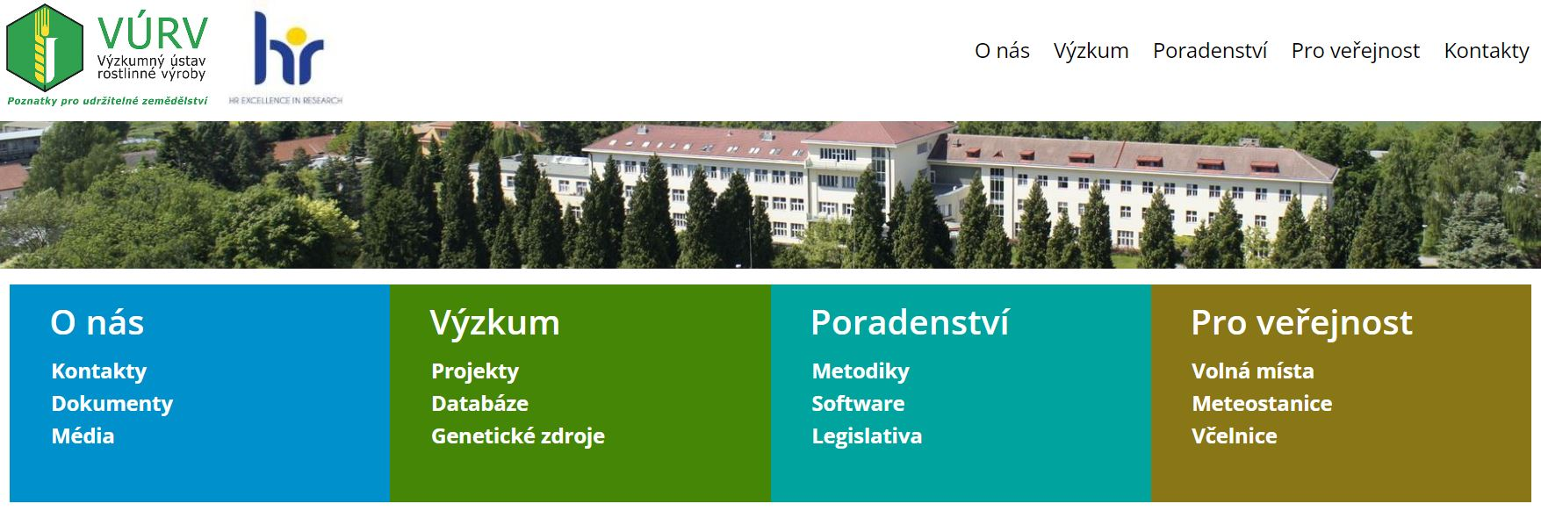
www.vurv.cz
Evidence a bilance (přehled, návaznosti)
Model OH pro ekoplatbu 2023
Bilance N za hospodářský rok 2021/2022
Bilancování dusíku za rok 2021

Slide 3
Faremní bilance (návrh pro taxonomii, X. 2022)
  Taxonomie EU (nástroj Green Deal) = klasifikační systém udržitelnosti, který převádí cíle EU v oblasti klimatu a životního prostředí do podoby kritérií pro udržitelné podnikání, za účelem mobilizace soukromého kapitálu (přijatelnost investic).
  V bilanci jsou započítány toky živin do/z farmy („přes vrata“).
VSTUPY (z vnějšku) | VÝSTUPY (ven)
osivo, sadba | tržní produkce rostlinná, vč. krmiv
minerální hnojiva | tržní produkce živočišná, živá zvířata
statková hnojiva | statková hnojiva
organická hnojiva, upravené kaly | organická hnojiva
biolog. fixace N, atm. depozice N | BILANČNÍ ROZDÍL
zvířata | ztráty (provoz, ovzduší, voda, …)
krmiva | meziroční skladové zásoby
příp. další nakoupené produkty | akumulace živin či ochuzení (půda)

Slide 4
Hrubá a čistá bilance (OECD/EUROSTAT)
  Započítány jsou toky živin do/ze zemědělství (prostředí).
  Příklad: hrubá bilance OECD (od 2006), bilance EUROSTAT.
  Závazný parametr pro strategii „Farm to Fork“ (bilance N a P).
VSTUPY | VÝSTUPY
osivo, sadba | sklizené hlavní rostlinné produkty
minerální hnojiva | sklizené vedlejší produkty (mimo slámy ke stlaní)
exkrece živin hosp. zvířaty (bez odečtu ztrát živin ve stájích a při skladování statkových hnojiv)
 | HRUBÁ BILANCE
 | celkové ztráty (ovzduší, voda), akumulace či ochuzení (půda)
organická hnojiva | DOPOČTENÉ VÝSTUPY
upravené kaly | emise N (amoniak, oxidy dusíku)
atmosférická depozice | ČISTÁ BILANCE
biologická fixace N | ztráty do vod; akumulace či ochuzení (půda)

Slide 5
Zemědělská povrchová bilance
  Započítány jsou pouze zemědělské toky živin do/z půdy.
  Zemědělská bilance N dle nitrátové směrnice, povinná na
  cca 70 % z. p. LPIS (od hospodářského roku 2020/2021).
  Software (www.vurv.cz; www.nitrat.cz) počítá i bilanci P a K.
VSTUPY | VÝSTUPY
minerální hnojiva | sklizené hlavní rostlinné produkty
statková hnojiva živočišného původu (po odečtu ztrát živin ve stájích a při skladování) | sklizené vedlejší rostlinné produkty (včetně slámy určené ke stlaní)
organická hnojiva | BILANČNÍ ROZDÍL
upravené kaly | ztráty (převážně do vody)
symbiotická fixace dusíku (mimo fixace N zelenými částmi rostlin = biostimulant Utrisha N) | akumulace živin nebo ochuzení (půda)

Slide 6
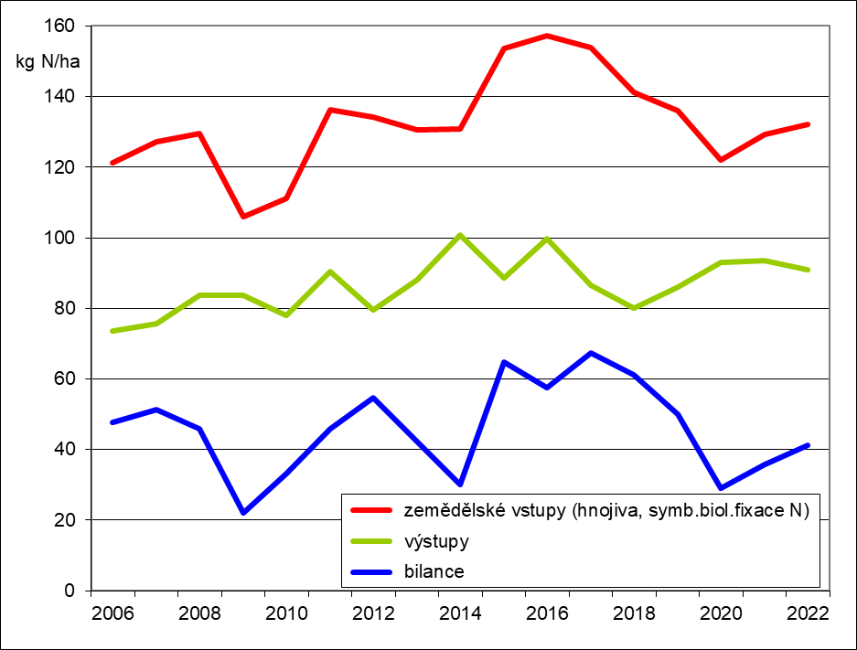
Vývoj zemědělské bilance dusíku v ČR (2006–2022)

Slide 7
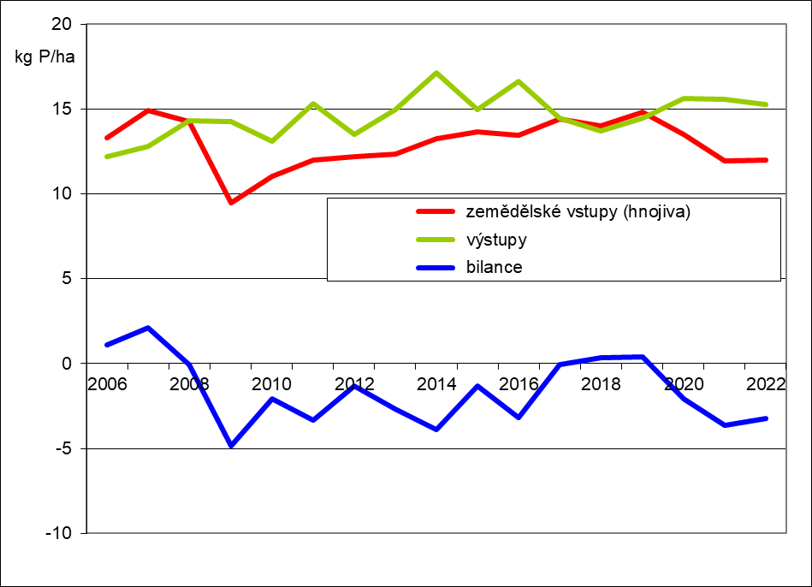
Vývoj zemědělské bilance fosforu v ČR (2006–2022)
Odhad „odčerpání“ fosforu z půdy (2001–2022): 65 tis. t P

Slide 8
Bilance dusíku ve zranitelných oblastech
    Spotřeba hnojiv: za hospodářský rok (1. 7. 2021 – 30. 6. 2022)
    Plochy, sklizně: kalendářní rok, ve kterém hospodářský rok končí
    Plodiny dle JŽ (+ další plodiny na stejném DPB)
    Povinnost výpočtu bilance N je do 31. 12.
    Bilance N se nikam neposílá (od ledna 2022 vyžaduje kontrola předložit výpočet bilance N)
    Limit bilančního přebytku dusíku je 70 kg N/ha z.p. závodu,
    v průměru (nikoliv v součtu) tří po sobě následujících hospodářských let; hodnota bilance v průměru za 3 roky tedy bude poprvé kontrolována až od začátku roku 2024
    Možnost odpočtu dodaného N z důvodů neovlivnitelných ztrát výnosů (při poklesu výnosu min. o 30 % proti průměru za 5 let)

Slide 9
Program pro výpočet bilance dusíku
  Bilance dusíku (VÚRV, v.v.i., 2022)
  Jednoduchý program (MS Excel) hodnotí bilanci dusíku
  (a současně i fosforu, draslíku).
  Odkazy:
  www.vurv.cz Poradenství – Software
  www.nitrat.cz
  Výsledek výpočtu je uveden v závěrečném protokolu
  (k tisku nebo zkopírování). Současně je generován i výstup o spotřebě hnojiv pro vyplňování výkazu ČSÚ Zem 6-01.

Slide 10
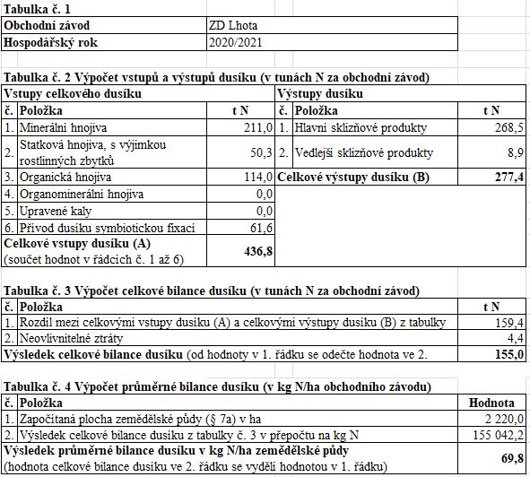
Výpočet bilance dusíku – protokol dle § 7a (NV č. 262/2012 Sb.)

Slide 11
Bilance organických látek pro ekoplatbu
  Strategický plán SZP na období 2023–2027 pro ČR
  (pravidla zveřejněna v srpnu 2022, schválena vládou 12. 10. 2022)
  Nařízení vlády č. 83/2023 Sb., o stanovení podmínek poskytování přímých plateb zemědělcům (účinnost od 1. 4. 2023)
  Základní celofaremní ekoplatba – hospodaření s organickou hmotou
    Kultura R: § 13, odst. 5–9, 17–20 (sankce),
    přílohy č. 3 (koeficienty) a 4 (výpočet)
    Kultura C: § 18, přílohy č. 8 (koeficienty) a 9 (výpočet)
    Kultura P: § 20, přílohy č. 10 (koeficienty) a 11 (výpočet)
  Model OH (pro kultury R, C, P):
  www.vurv.cz Poradenství – Software

Slide 12
Evidence x bilance N x bilance OH
  Data v bilancích se vedou a ověřují dle evidence (hnojení, plodiny, výnosy).
  Evidence se vede průběžně, ale odesílá se za kalendářní rok.
  Obě bilance se vztahují k hospodářskému roku (1. 7. – 30. 6.), za který jsou do nich napočteny celkové vstupy hnojiv (stejně jako do výkazu ČSÚ Zem 6-01) a upravených kalů.
  Ale u slámy, chrástu, zeleného hnojení (meziplodiny) apod. je mezi bilancemi N a OH zásadní rozdíl.
  Např. sláma ze sklizně obilnin v létě 2022 se uvede podle toho, zda byla sklizena, a to:
      buď do bilance N 2021/2022 – jako sklizený výnos vedlejšího produktu (= odvoz živin z pole)
      nebo do bilance OH 2022/2023 – jako statkové hnojivo rostlinného původu (= dodání organické hmoty do půdy)
  Meziplodina se do bilance N uvádí jen tehdy, byla-li sklizena
  (= hektary navíc, sklizeň v zelené hmotě), ale do bilance OH se uvádí vždy.

Slide 13
Hospodaření s organickou hmotou – R
  Podmínka se vztahuje na žadatele s výměrou orné půdy (R+G+U) nad 30 hektarů.
  Do výměry 30 ha se podmínka považuje za splněnou (problém hodnocení udržitelnosti v ročním intervalu, víceleté organické hnojení).
  Potřeba opatření:
    půdní druh
    vybrané pěstované plodiny (např.: okopaniny↑, jeteloviny↓)
  Plnění potřeby:
    různý obsah a účinnost dodaných organických látek
    meziplodiny, úhory + „ryze“ neprodukční plochy
    agrotechnické operace (strip-till nebo přímé setí)

Slide 14
Hospodaření s organickou hmotou – R
  Pro ekoplatbu 2023 se hodnotí aktivity v rámci hospodářského roku 2022/2023
    zapravení slámy po sklizni předchozích plodin
    zpracování půdy (léto, podzim)
    výsev meziplodin
    aplikace statkových nebo organických hnojiv, příp. upravených kalů
    zelené hnojení
    jarní organické hnojení
    zpracování půdy (jaro)
    pěstování hlavních plodin (JŽ 2023)
    výnosy se nesledují, takže koncem června jsou již k dispozici všechny podklady pro výpočet (termín je do 30. září)

Slide 15
Hospodaření s organickou hmotou – R
  Potřebné údaje
    Jednotná žádost (2023) – výměra půdy (kultury R, G, U); výměra úhorů a deklarovaných „ryze“ neprodukčních ploch (např. ochranné pásy), které se přičtou k výměře úhorů.
    Registr půdy (Portál farmáře) – součet výměr DPB zařazených podle převažujícího půdní druhu.
    Evidence hnojení (období od 1. 7. 2022 do 30. 6. 2023) – spotřeba hnojiv a upravených kalů; plocha, kde byla použita statková hnojiva rostlinného původu (sláma, chrást apod.); plocha, kde byly pěstovány meziplodiny (doba pěstování nad 8 týdnů).
    Vlastní evidence agrotechnických operací – použití technologií strip-till (pásové zpracování půdy) a přímého setí do nezpracované půdy, meziplodin nebo rostlinných zbytků.

Slide 16
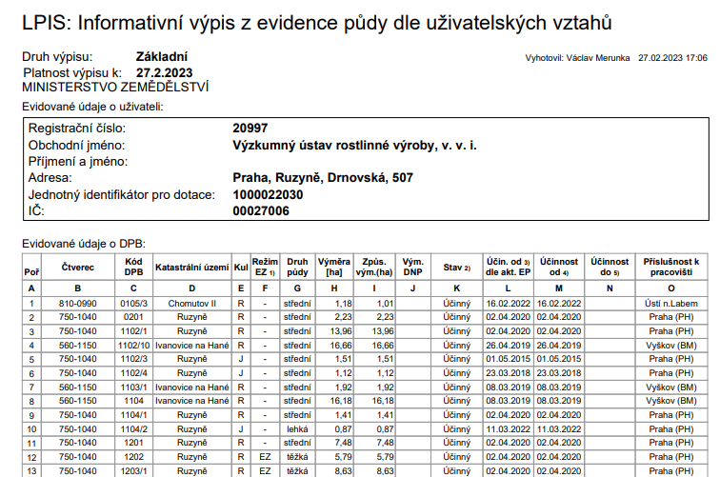

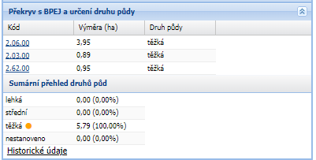
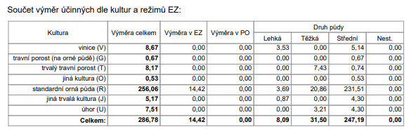
Druh půdy – lze najít v Registru půdy
tisk č. 1 Základní
tisk č. 2 Přehled DPB
s detailními údaji k datu
tisk Nitrátová směrnice
1. NS souhrn
součet výměr dle kultur
detail DPB

Slide 17
„Etalon“: hnůj 30 t/ha, na 35 % výměry R+G+U.
Jiná hnojiva nebo postupy (přepočet podle účinnosti), např.:
 | váhový koeficient (na 1 ha) | při směrné dávce t/ha
Hnůj | 1,00 | 30
Kompost s poměrem C:N 10 a vyšším | 1,00 | 15
Kompost s poměrem C:N pod 10 | 0,65 | 15
Kejda skotu | 0,18 | 20
Kejda prasat | 0,10 | 20
Digestát | 0,15 | 20
Sláma obilnin, olejnin, luskovin, … | 0,50
Meziplodiny – pokud následuje ozimá plodina | 0,20
Meziplodiny – pokud následuje jarní plodina | 0,35
Příklad přepočtu roční spotřeby hnoje v závodě s výměrou 1 000 ha (R+G+U):
11 000 t : 30 t/ha x 1,00 = 367 přepočtených ha (= 36,7 %)

Slide 18
Průměrné charakteristiky statkových a organických hnojiv, a upravených kalů
 | Hnojiva, upravené kaly (žlutě – novela 2021) | Obsah sušiny (%) | Obsah org. látek (kg OL/t) | Obsah uhlíku (kg C/t) | Obsah dusíku (kg N/t) | Poměr C : N
SH | Hnůj skotu | 22,0 | 165 | 86 | 6,7 | 13
 | Hnůj prasat | 24,0 | 187 | 97 | 7,8 | 12
 | Hnůj koňský | 30,0 | 240 | 125 | 5,2 | 24
 | Hnůj ovcí a koz | 32,0 | 256 | 133 | 8,9 | 15
 | Močůvka skotu a hnojůvka | 1,2 | 10 | 5 | 1,5 | 3
 | Močůvka prasat a hnojůvka | 1,2 | 10 | 5 | 2,1 | 2
 | Kejda skotu | 7,3 | 57 | 30 | 3,9 | 8
 | Fugát kejdy skotu | 5,8 | 45 | 24 | 3,9 | 6
 | Separát kejdy skotu | 21,0 | 164 | 85 | 4,2 | 20
 | Kejda prasat | 5,3 | 42 | 22 | 4,1 | 5
 | Fugát kejdy prasat | 3,4 | 27 | 14 | 3,9 | 4
 | Separát kejdy prasat | 27,0 | 216 | 112 | 6,3 | 18
 | Drůbeží trus – uleželý | 32,0 | 214 | 111 | 19,0 | 6
 | Drůbeží trus – sušený | 73,0 | 460 | 239 | 35,0 | 7
 | Drůbeží trus s podestýlkou | 42,0 | 302 | 157 | 20,4 | 8
OH | Kompost | 40,0 | 240 | 125 | 5,5 | 23
 | Digestát | 6,5 | 49 | 26 | 4,5 | 6
 | Fugát digestátu | 4,3 | 32 | 17 | 4,2 | 4
 | Separát digestátu, tuhý digestát | 23,0 | 196 | 102 | 5,4 | 19
 | Ost. org. hnojiva, např. výpalky | 35,0 | 228 | 118 | 10,5 | 11
UK | Upravený kal (evid. ve 100% suš.) | 100,0 | 600 | 312 | 37,0 | 8
Notes:
Zdůvodnění trendu nárůstu spotřeby minerálních dusíkatých hnojiv:
Nejde o zvyšování, ale o návrat na reálnou úroveň odpovídající podmínkám ČR
Minerální hnojení nahrazuje snižující se přívod N ve statkových hnojivech a v symbiotické fixaci N (pokles ploch jetelovin)
Nové odrůdy, technologie a znalosti zemědělců umožňují zvyšování výnosů
Vliv změny klimatu (příznivější teplotní podmínky ve středních a vyšších polohách)
V roce 2009 prudký pokles spotřeby – nedostatek finančních prostředků v zemědělských podnicích

Slide 19
Průměrné charakteristiky statkových hnojiv rostlinného původu
 | Skliditelné vedlejší nebo hlavní rostlinné produkty použité ke hnojení | Obsah sušiny (%) | Obsah org. látek (kg OL/t) | Obsah uhlíku (kg C/t) | Obsah dusíku (kg N/t) | Poměr C : N
SH | Sláma hustě setých obilnin | 85,0 | 800 | 420 | 4–5 | 80–100
 | Sláma kukuřice na zrno | 85,0 | 800 | 420 | 9 | 45
 | Sláma luskovin | 85,0 | 800 | 420 | 10–15 | 28–40
 | Sláma olejnin | 90,0 | 800 | 420 | 7–10 | 40–60
 | Chrást | 15,0 | 100 | 50 | 4,0 | 13
 | Meziplodina na zelené hnojení | 15,0 | 100 | 50 | 2–5 | 10–25
Notes:
Zdůvodnění trendu nárůstu spotřeby minerálních dusíkatých hnojiv:
Nejde o zvyšování, ale o návrat na reálnou úroveň odpovídající podmínkám ČR
Minerální hnojení nahrazuje snižující se přívod N ve statkových hnojivech a v symbiotické fixaci N (pokles ploch jetelovin)
Nové odrůdy, technologie a znalosti zemědělců umožňují zvyšování výnosů
Vliv změny klimatu (příznivější teplotní podmínky ve středních a vyšších polohách)
V roce 2009 prudký pokles spotřeby – nedostatek finančních prostředků v zemědělských podnicích

Slide 20
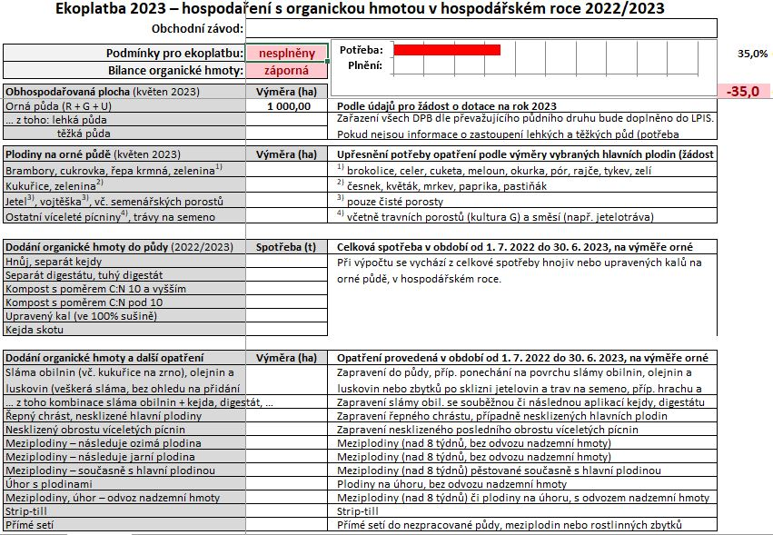

Slide 21
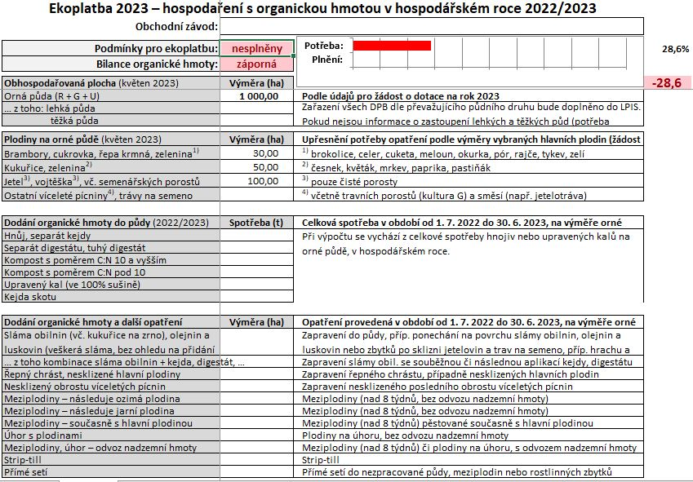

Slide 22
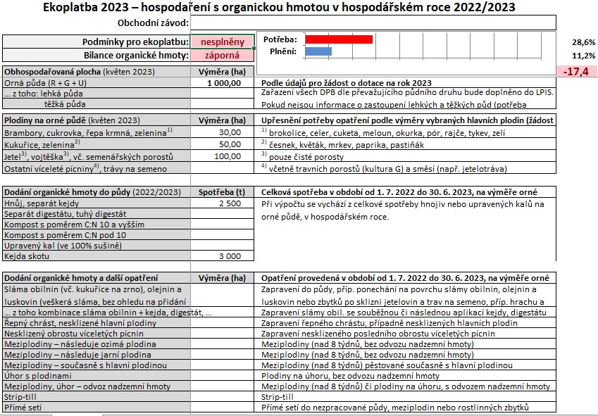

Slide 23
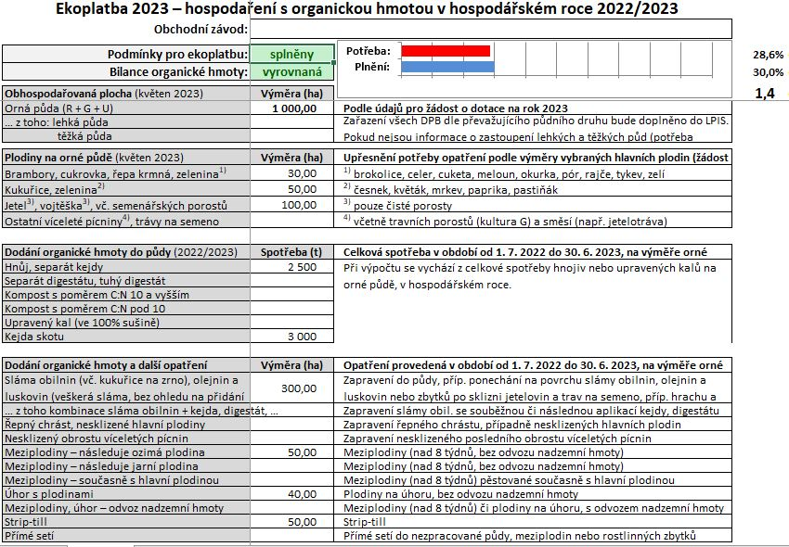

Slide 25
Hospodaření s organickou hmotou – C
  Ekoplatba na chmelnice
    Žadatel hospodaří s organickou hmotou na min. 30 % chmelnic, s využitím
      statkových hnojiv (vč. chmeliny) nebo organických hnojiv
      pěstování meziplodin.
    Výpočet do 30. září (předložit Fondu při příp. kontrole na místě).
    Kladný výsledek výpočtu znamená splnění požadavku na hospodaření
    s organickou hmotou, záporná hodnota znamená nesplnění tohoto požadavku.
    V případě, že nebude podmínka splněna, lze přihlédnout k hospodaření
    za dva předchozí roky (tato možnost byla nastavena zejména pro případy organického hnojení ve víceletých cyklech).
    Formulář pro výpočet za chmelnice (kultura C), s návodem
    a vysvětlivkami: „Model OH pro ekoplatbu 2023“ (www.vurv.cz).

